Slide 1
四年級讀寫小組輔助教材單元三 描寫單元(動物)
持續訓練
動物偵探社
單元三 描寫單元(動物) (持續訓練) 教育局教育心理服務(新界東)組 ©2019

Slide 2
各位動物小主人：
我們動物偵探社能協助你尋回走失的寵物！
又可為你追查神秘案件！
單元三 描寫單元(動物) (持續訓練) 教育局教育心理服務(新界東)組 ©2019
Notes:
圖片來源：
Company Limited By Guarantee - Highway sign image
picserver.org

Slide 3
案件一 找花貓
你走失了小花貓，希望動物偵探社幫忙尋回失貓。
請你向動物偵探社讀出寵物的外貌，讓他們為你找回走失的小花貓。
單元三 描寫單元(動物) (持續訓練) 教育局教育心理服務(新界東)組 ©2019

Slide 4
請聆聽貓主人對花貓的描述，協助尋回小貓。(只選讀其中一項)
案件一 找花貓
小貓大大的綠眼睛，像兩盞綠燈，很是好看。
小貓全身佈滿深黃色和淺黃色的花紋，只有腳是白色的，像是穿上短白襪子，十分漂亮。
小貓全身是灰白相間的條紋，毛短短的，很是特別。
小貓有一條黑色的長尾巴，牠閒時會躺在地上悠閒地搖擺着，神態怡然自得。
單元三 描寫單元(動物) (持續訓練) 教育局教育心理服務(新界東)組 ©2019

Slide 5
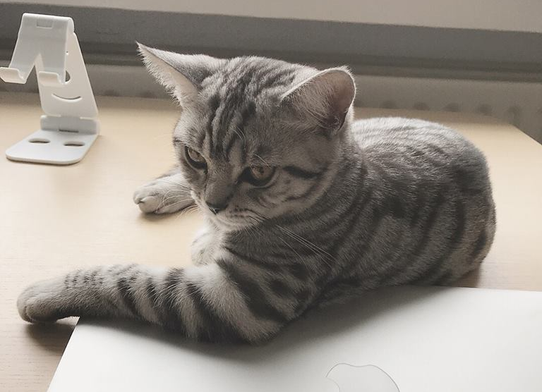
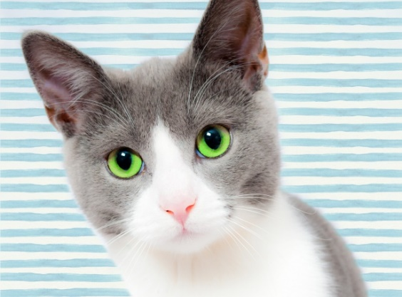
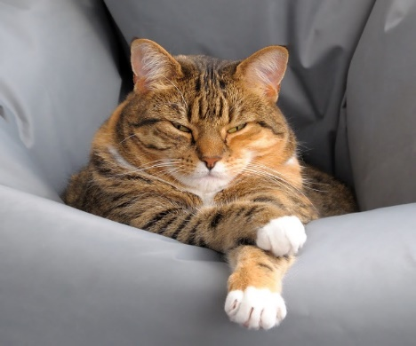
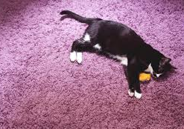
案件一 找花貓
根據貓主人對花貓的描述，哪隻貓是屬於他/她呢﹖
A
B
C
D
單元三 描寫單元(動物) (持續訓練) 教育局教育心理服務(新界東)組 ©2019
Notes:
圖B
T：Cat With Green Eyes
A：Karen Arnold
L： CC0 Public Domain
L：https://www.publicdomainpictures.net/en/view-image.php?image=234053&picture=cat-with-green-eyes
圖C
T：How is the personality of cats
A：Leales.org(Display in Leales.org)
L：No Copyright
L：https://www.flickr.com/photos/leales/40078336194
圖D
T：--
A：Beatriz Paludetto
L：Free to use
L：https://www.pexels.com/photo/cat-2039831/

Slide 6
案件二 捉小偷
你見到一隻小狗闖進家中，偷吃美味的燒雞腿後便逃走了。你希望動物偵探社幫忙找出這隻貪吃的小狗。
請你向動物偵探社說出小狗的外貌，讓動物偵探社為你找出誰是雞腿小偷。
單元三 描寫單元(動物) (持續訓練) 教育局教育心理服務(新界東)組 ©2019

Slide 7
請聆聽案主對小狗的描述，協助他/她找出狗小偷。 (只選讀其中一項)
案件二 捉小偷
牠一身黑亮亮的短毛，看上去非常柔軟。牠的眼睛好像兩顆閃亮的黑珍珠。牠那雙又大又闊的耳朵，輕輕的垂下來。
小狗有一身金黃色的皮毛，頭又圓又大，黑黑的眼睛像兩顆珠子，眼睛下面有一個圓圓的、非常靈敏的鼻子。
小狗的毛潔白如雪，有一對靈敏的小耳朵和一條不停地搖擺的長尾巴，十分討人喜愛。
大黃狗長得很強壯，圓臉兒、黑眼睛、扁鼻子，配上向上翹的大尾巴，一副精力充沛的樣子。
單元三 描寫單元(動物) (持續訓練) 教育局教育心理服務(新界東)組 ©2019

Slide 8
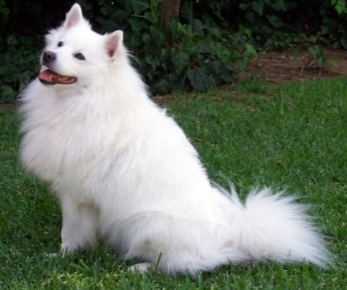
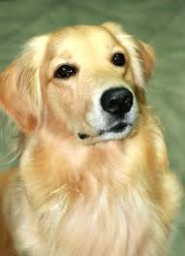
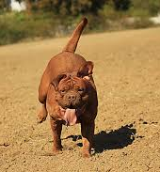
案件二 捉小偷
根據案主對小狗的描述，哪隻就是狗小偷呢﹖
A
B
C
D
單元三 描寫單元(動物) (持續訓練) 教育局教育心理服務(新界東)組 ©2019
Notes:
圖A
T：American Eskimo Dog
A：Robert Southworth L：Wikimedia Commons
L：https://upload.wikimedia.org/wikipedia/commons/4/47/American_Eskimo_Dog.jpg
圖B
T：Golden Retriever looking up
A：Pandora Board
L：CC0 Public Domain
L：https://pixy.org/4710096/
圖C
T：Puppy
A：Achatnia
L：Free for commercial uses / No recognition necessary
L：https://cdn.pixabay.com/photo/2014/05/16/16/45/puppy-345674_960_720.jpg
圖D
T：nature, open, home, puppy
A：--
L：CC0 Public Domain
L：https://pxhere.com/en/photo/687694

Slide 9
案件三 尋冠軍
金魚跳圈圈比賽快將舉行，你知道有一尾金魚身手非凡，能為你取得冠軍，你希望動物偵探社幫忙找牠出來。
請你向動物偵探社說出金魚的外貌，讓動物偵探社為你找出哪尾就是奪冠金魚。
單元三 描寫單元(動物) (持續訓練) 教育局教育心理服務(新界東)組 ©2019

Slide 10
請聆聽同學說出金魚的外貌，協助他/她找出跳圈圈的金魚。(只選讀其中一項)
案件三 尋冠軍
穿上黑色外衣的小金魚喜歡一邊吐着小泡泡，一邊自由自在地在水中游來游去。
小金魚長得很可愛。一雙眼睛掛上大水泡，眼睛下面有一張小嘴巴。
小金魚橙金色的背部配上銀白色的肚皮，好像穿上一件漂亮的晚裝。身體後面拖着一條薄而透明的大尾巴，左搖右擺，搖曳生姿。
單元三 描寫單元(動物) (持續訓練) 教育局教育心理服務(新界東)組 ©2019

Slide 11
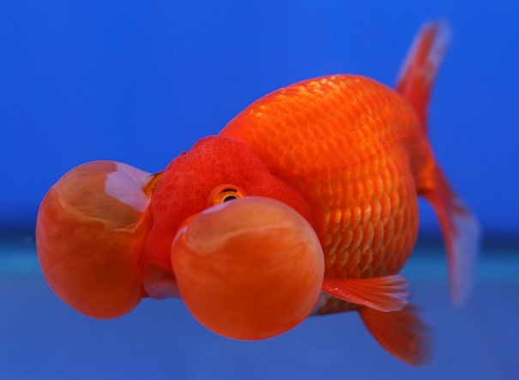
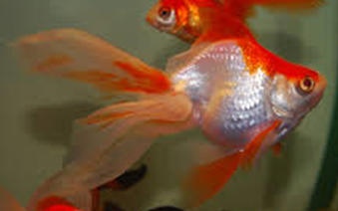
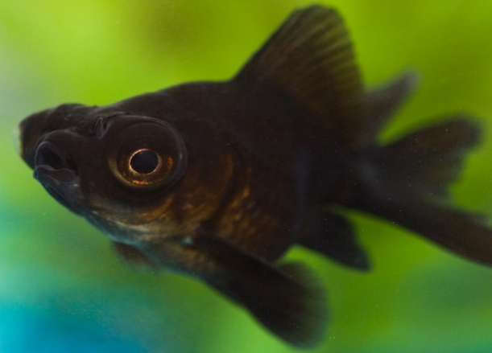
案件三 尋冠軍
根據同學對金魚的描述，哪尾就是奪冠金魚呢﹖
A
B
C
單元三 描寫單元(動物) (持續訓練) 教育局教育心理服務(新界東)組 ©2019
Notes:
圖A
T：Goldfish Bubble Eye
A：Lerdsuwa
L：CC-BY-SA
L：upload.wikimedia.org/wikipedia/commons/5/58/Goldfish_Bubble_Eye.jpg
圖B
T：Gold fish
A：Ting Chen
L：Attribution 2.0 Generic (CC BY 2.0)
L：https://www.flickr.com/photos/philopp/2077821930
圖C
T：NEW FISH!!! #4
A：Benson Kua
L：Attribution-ShareAlike 2.0 Generic (CC BY-SA 2.0)
L：https://www.flickr.com/photos/bensonkua/4705463350

